Slide 1
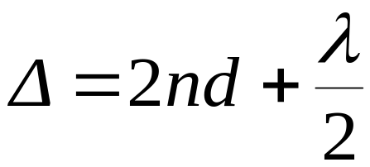








一 劈 尖
S
M
劈尖角

Slide 2
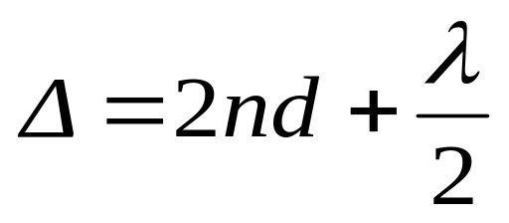
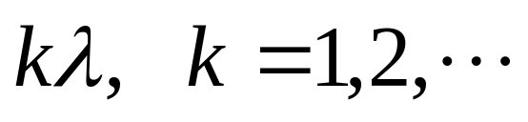
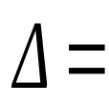
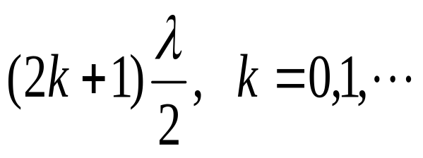
明纹
暗纹

Slide 3
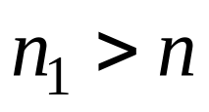

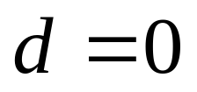

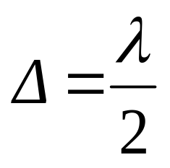

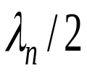
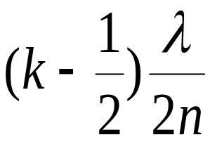



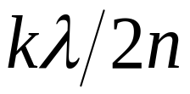
讨论
(1)棱边处
为暗纹.
（明纹）
（暗纹）
劈尖干涉

Slide 4
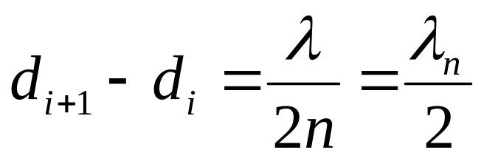
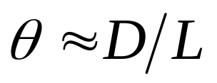
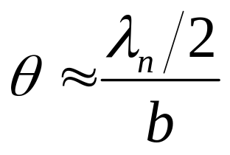
(2)相邻明纹（暗纹）
间的厚度差
劈尖干涉

Slide 5
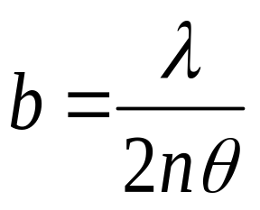
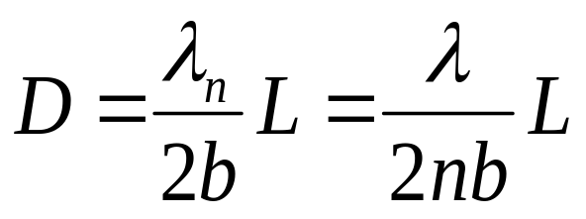
(3)条纹间距
劈尖干涉

Slide 6
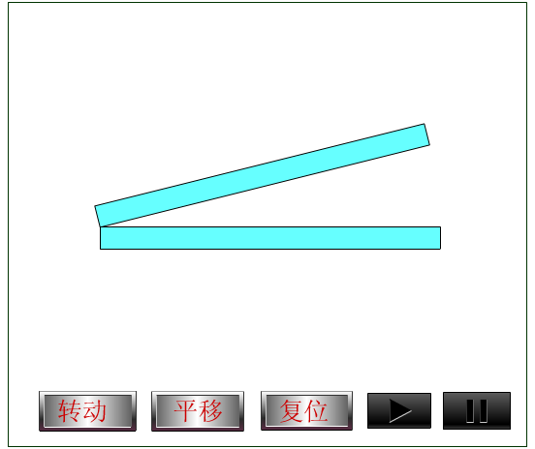
(4 )干涉条纹的移动

Slide 7
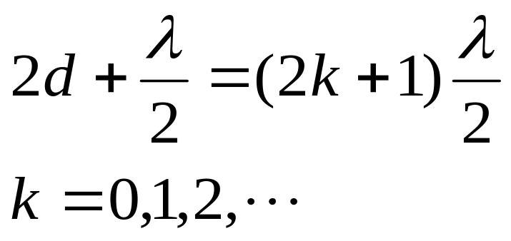
例 1 波长为680 nm的平行光照射到L=12 cm长的两块玻璃片上，两玻璃片的一边相互接触 ，另一边被厚度Ｄ=0.048 mm的纸片隔开. 试问在这12 cm长度内会呈现多少条暗条纹 ？
解

Slide 8
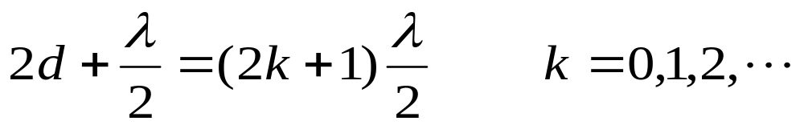
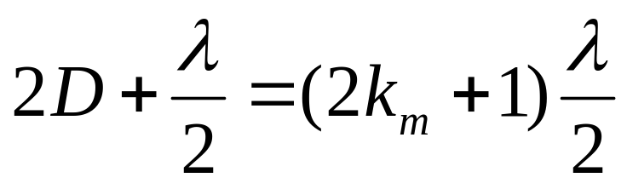
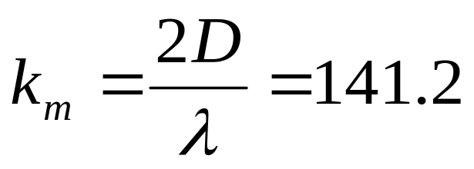
共有142条暗纹

Slide 9







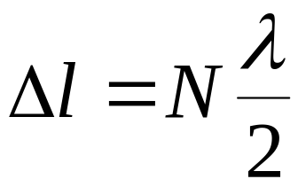
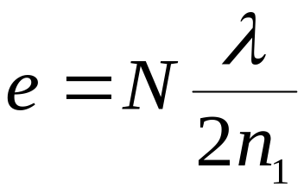
劈尖干涉的应用
(1)干涉膨胀仪
(2)测膜厚

Slide 10
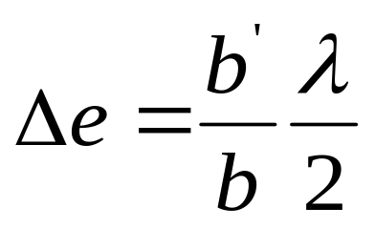

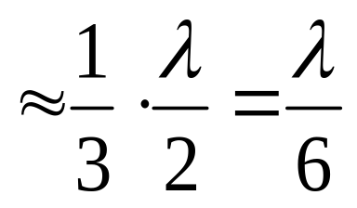


(3)检验光学元件表面的平整度

Slide 11

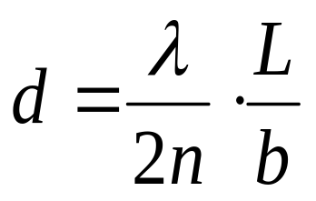



(4)测细丝的直径
空气

Slide 12

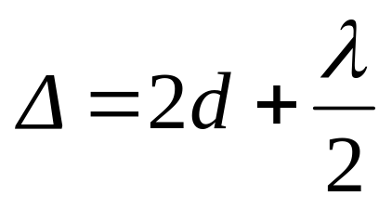
二 牛顿环
由一块平板玻璃和一平凸透镜组成
光程差

Slide 13


牛顿环实验装置
T
显微镜
L
S
M 半透半反镜
牛顿环干涉图样

Slide 14
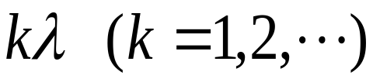
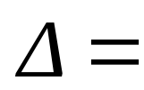
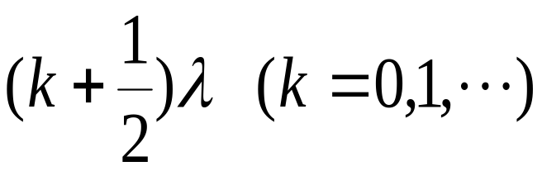
光程差
R
r
d
明纹
暗纹

Slide 15
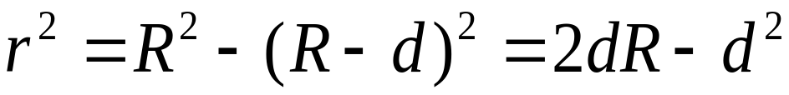
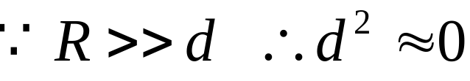
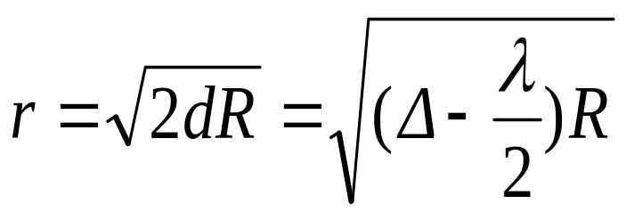
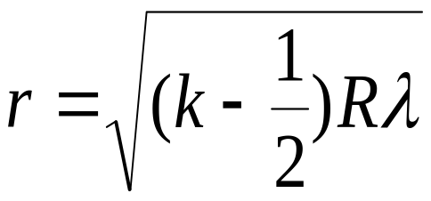
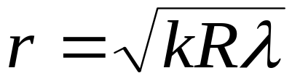
R
r
d
明环半径
暗环半径

Slide 16
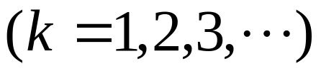
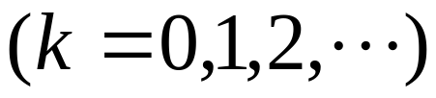
讨论
明环半径
暗环半径
(1)从反射光中观测，中心点是暗点还是亮点？从透射光中观测，中心点是暗点还是亮点？
(2)属于等厚干涉，条纹间距不等，为什么？

Slide 17

(3)将牛顿环置于 的液体中，条纹如何变？
(4)应用例子：可以用来测量光波波长，用于检测透镜质量，曲率半径等.
工 件
标 准 件

Slide 18

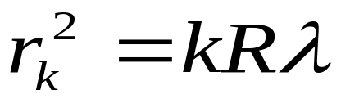
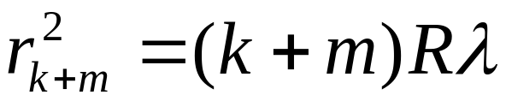

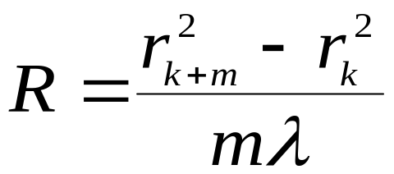

测量透镜的曲率半径

Slide 19

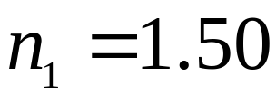
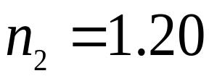
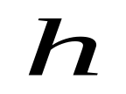
例2 如图所示为测量油膜折射率的实验装置，在平面玻璃片G上放一油滴，并展开成圆形油膜，在波长 的单色光垂直入射
下，从反射光中可观察到油膜所形成的干涉条纹．已知玻璃的折射率为 ，油膜的折射率 ，问：当油膜中心最高点与玻璃
L
S
G

Slide 20
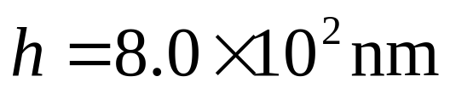
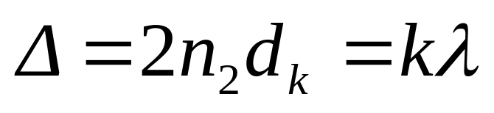
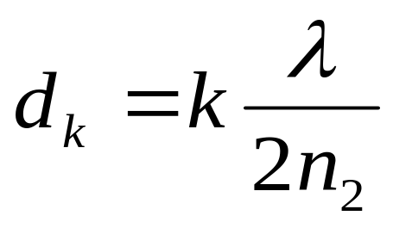
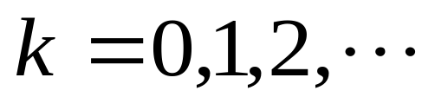
片的上表面相距 时，干涉条纹是如何分布的？可看到几条明纹？明纹所在处的油膜厚度为多少 ?
解 条纹为同心圆
L
明纹
S
G

Slide 21
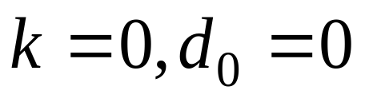
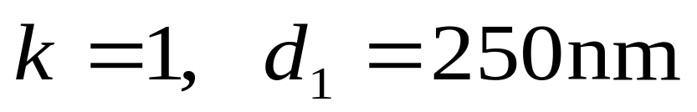
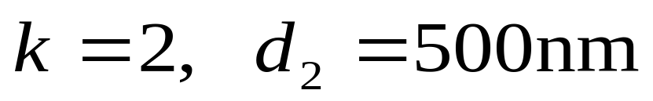







油膜边缘
由于 故可观察到四条明纹 .

Slide 22



讨论
油滴展开时，条纹间距变大，条纹数减少

Slide 23



总结
(1)干涉条纹为光程差相同的点的轨迹，即厚度相等的点的轨迹.

Slide 24

(2)厚度线性增长条纹等间距，厚度非线性增长条纹不等间距.
(3)条纹的动态变化分析（ 变化时）

Slide 25



(4)半波损失需具体问题具体分析.

Slide 26









三 迈克耳孙干涉仪光路及结构
反射镜
移动导轨
单色光源
反射镜
分光板
补偿板
与 成 角

Slide 27



的像
反射镜
单色光源
反射镜
光程差

Slide 28


当 不垂直于 时，可形成劈尖型等厚干涉条纹.
反射镜
单色光源
反射镜

Slide 29


迈克耳孙干涉仪的主要特性
(1)两相干光束完全分开；
(2)两光束的光程差可调.
移动反射镜
移动距离
干涉条纹移动数目

Slide 30



干涉条纹的移动
当 与 之间距离变大时 ，圆形干涉条纹从中心一个个长出,并向外扩张, 干涉条纹变密；距离变小时，圆形干涉条纹一个个向中心缩进, 干涉条纹变稀 .

Slide 31




光程差
插入介质片光程差
光程差变化

Slide 32


干涉条纹移动数目
介质片厚度

Slide 33





例 在迈克耳孙干涉仪的两臂中，分别插入 长的玻璃管，其中一个抽成真空， 另一个则储有压强为 的空气 , 用以测量空气的折射率 . 设所用光波波长为546 nm，实验时，向真空玻璃管中逐渐充入空气，直至压强达到 为止 . 在此过程中 ，观察到107.2条干涉条纹的移动，试求空气的折射率 .

Slide 34




已知
解

Slide 35
选择进入下一节：
11-0 教学基本要求
11-1 相干光
11-2 杨氏双缝干涉 劳埃德镜
11-3 薄膜干涉
11-4 劈尖 牛顿环 迈克耳孙干涉仪
11-5 光的衍射

Slide 36
选择进入下一节：
11-6 夫琅禾费单缝衍射
11–7 夫琅禾费圆孔衍射 光学仪器的
分辨本领
11-8 衍射光栅
11-9 光的偏振性 马吕斯定律
11-10 反射光和折射光的偏振

Slide 37
选择进入下一节：
11-11 双折射
* 11-12 偏振光的干涉
* 11-13 液晶
* 11-14 几何光学

